Slide 1
Шоттки диагностика (дробового шума) пучка
Система стохастического охлаждения Нуклотрона
Иван Горелышев
Лекция по подготовке операторов ускорительного комплекса, 2023

Slide 2
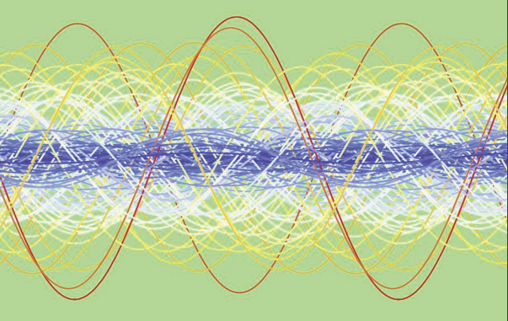
Пара определений
Пучок – направленное движение частиц
Дробовый шум – случайное отклонение сигнала от его среднего значения, вызванное дискретностью носителей сигнала (в нашем случае частиц пучка).

Slide 3
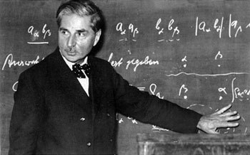
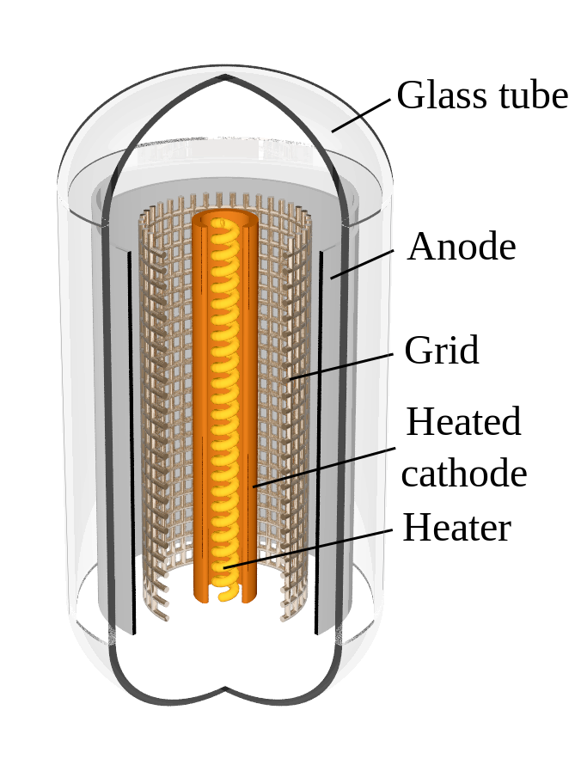
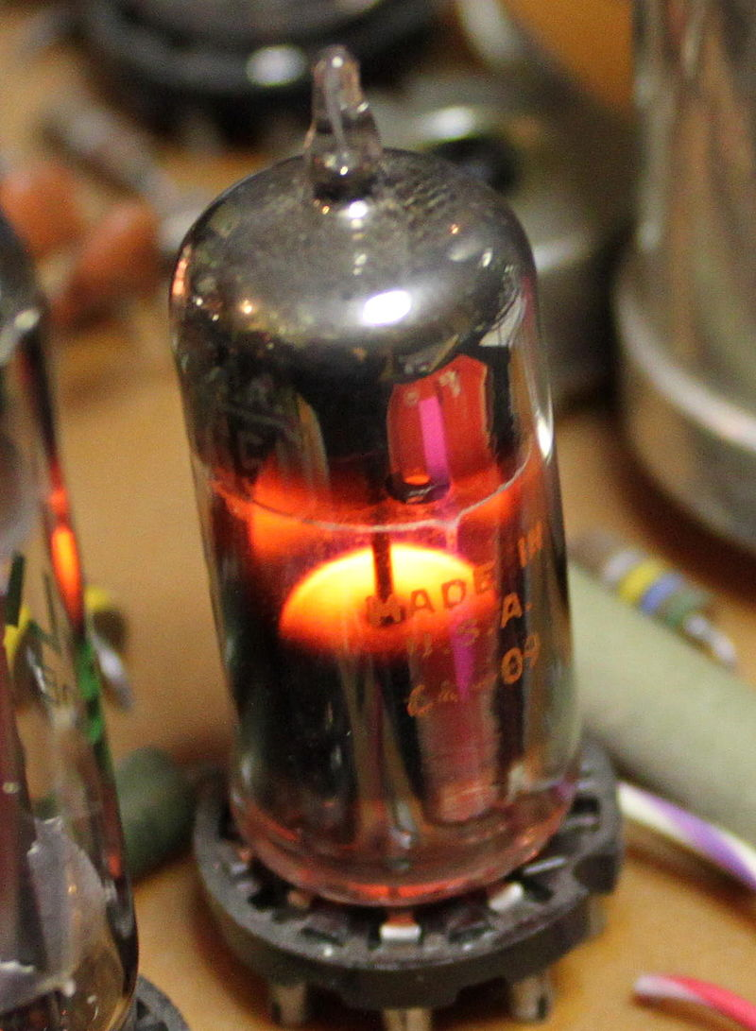
При чем здесь Шоттки?
I_{noise}
d,τ
vacuum
tube
e⁻
V
-
+
Вальтер Шоттки (1886 – 1976)
  Немецкий физик, работал в Университетах Йены, Вюрцбурга и Ростока и компании Siemens
  Изучал эмиссию электронов и ионов с различных поверхностей
“Спонтанные флуктуации тока
в различных проводниках”,
Ann. Phys. 57 (1918)

Slide 4
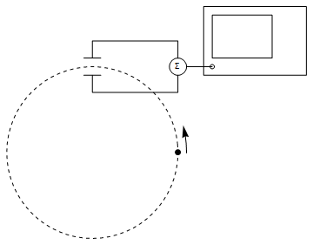
Суммарный сигнал равновесной частицы

Slide 5
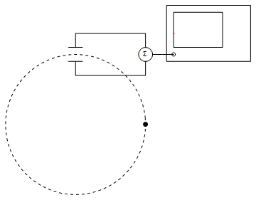
Суммарный сигнал равновесной частицы
Сигнал во временной области
Сигнал в частотной области

Slide 6
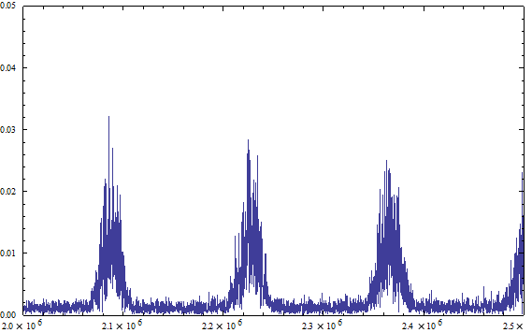


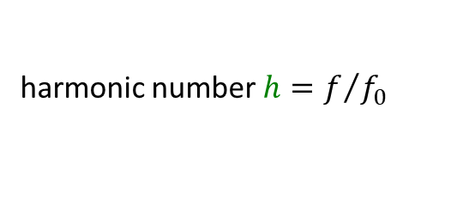
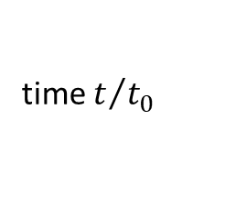

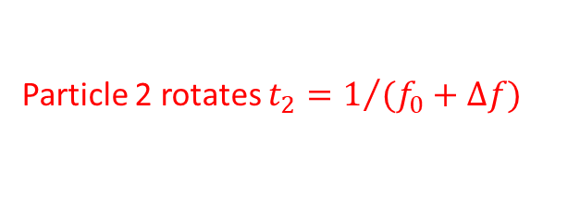

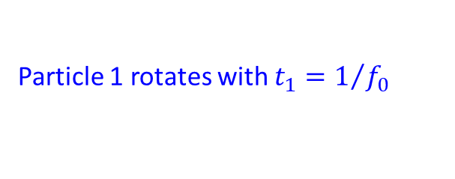

Суммарный сигнал нескольких частиц
Временная область
Область частот
Particle 1 rotates with $t_{1}=1/{f_{0}}$
Particle 1: lines at $f_{1}=h f_{0}$
$$i(t)$$
Particle 2 rotates $t_{2}=1/{(f_{0}+Δf)}$
$$I(f)$$
Particle 2: lines at $f_{2}=h (f_{0}+Δf)$
$$h Δf$$
0
1
2
3
4
0
1
2
3
4
time $t/{t_{0}}$
harmonic number $h=f/{f_{0}}$

Slide 7
Продольный спектр Шоттки шума для распущенного пучка
Область частот
power
Time domain
Спектр позволяет определить:
1. Частоту обращения f₀
2. Разброс по частотам σ_{f}
3. Интенсивность N
f
f₀
power
~√N
σ_{f}
f

Slide 8
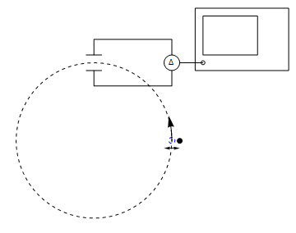
Разностный сигнал ˫ колеблющейся частицы

Slide 9
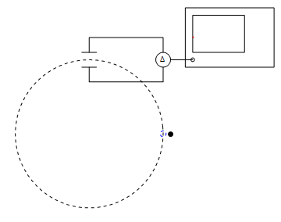









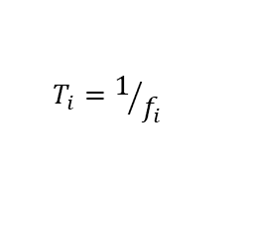


Разностный сигнал ˫ колеблющейся частицы
Сигнал во временной области
$$d_{i}(t)$$
$$T_{i}=1/{f_{i}}$$
$$q=\frac{f_{β}}{f_{0}}$$
$$t$$
Модуляция амплитуды:
Боковые полосы слева и справа на расстоянии q от каждой гармоники h
боковые полосы
$$D_{i}(f)$$
$$0$$
$h−$ $q$
$$h+q$$
$$f/f_{i}$$
$$h−1$$
$$h$$
$$h+1$$
Сигнал в частотной области

Slide 10
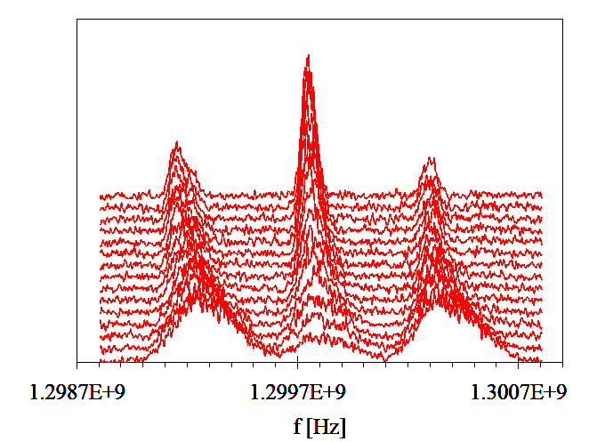


Поперечный спектр Шоттки шума для распущенного пучка
longitudinal
long. h=10
long. h=11
Chromaticity
lower SB
f₁₀⁻
upper SB
f₁₀⁺
lower SB
f₁₁⁻
upper SB
f₁₁⁺
lower SB
upper SB
$$ξ=\frac{Δq}{{Δp/p}_{0}}$$
q
q
$$ξ\sim \frac{σ_{+}−σ_{−}}{σ_{+}+σ_{−}}$$
1.2987
1.2997
1.3007
frequency [GHz]
Спектр позволяет определить:
1. Рабочую точку (бетатронное число q) через положение боковых полос отн. основной
2. Хроматичность ξ через ширины боковых полос
3. Эмиттанс ε через амплитуды боковых полос

Slide 11
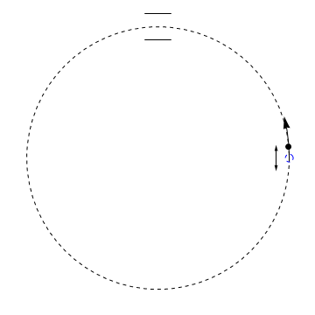
Сгруппированный пучок (ǁ колебания)

Slide 12
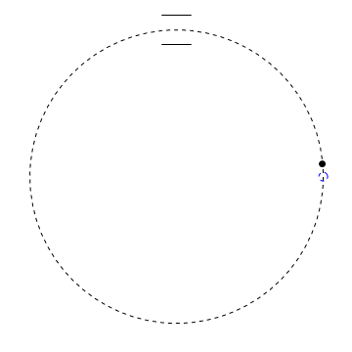








Сгруппированный пучок (ǁ колебания)
Сигнал во временной области
$$\left|i_{i}(t)\right|$$
$$t$$
$$T_{0}$$
$$τ_{i}$$
Сигнал в частотной области
$$\left|I_{i}(f)\right|$$
$$hf_{0}$$
$$f$$
$$f_{s}$$

Slide 13
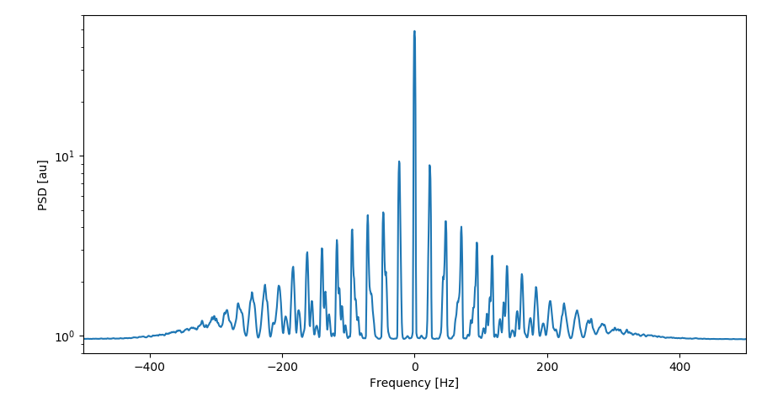
Спектр продольного Шоттки шума для сгруппированного пучка
$$f_{s}$$
Спектр сгруппированного пучка позволяет определить те же параметры, что и распущенного
+ синхротронную частоту f_{s}, связанную с напряжением ВЧ

Slide 14
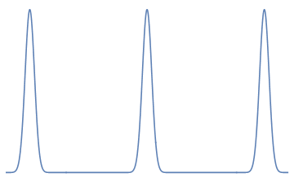
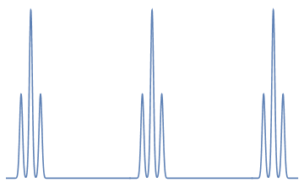
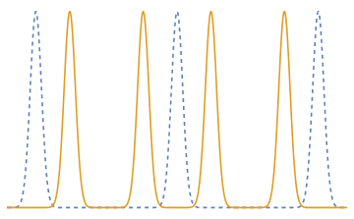
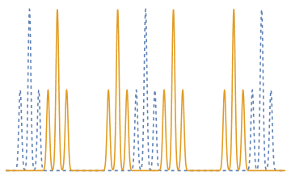
Сводная таблица спектров Шоттки шума
 | Пучок | Распущенный | Сгруппированный
Сигнал
Продольный
Поперечный

Slide 15
Польза для оператора
В случае заметных потерь интенсивности, но все еще при наличии пучка – возможно найти причину по Шоттки диагностике.
Что поменялось? – Где искать причину
f₀ (частота обращения) – поле диполей, частота ВЧ, коррекция орбиты
q (кол-во бетатронных колебаний) – токи в квадрупольных линзах
ξ (хроматичность) – токи в мультиполях (секступолях, октуполях, …)
f_{s} (синхротронная частота) – напряжение ВЧ
Рост разброса Δp/p₀ – продольное охлаждение
Рост эмиттанса ε – поперечное охлаждение

Slide 16
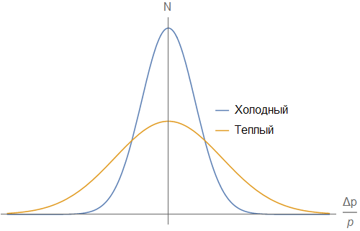
Охлаждение пучка. Что это?
Охлаждение – уменьшение температуры
Переход между системами отсчета:
лабораторная <----------> пучок
температура <--------> разброс по импульсу и/или амплитудам ˫ колебаний

Slide 17
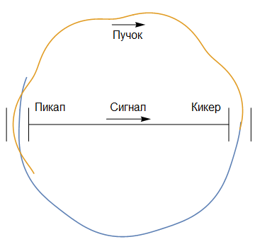
Стохастическое охлаждение. Что это?
Стохастичность – случайность (шумы)
Стохастическое охлаждение
Охлаждение пучка (случайными) шумами
от самого пучка
Широкополосная система обратной связи

Slide 18
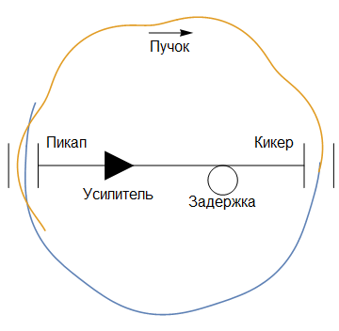
Состав оборудования
Пикап (регистрация сигнала)
Усилитель
Фильтр (при наличии)
Задержка
Кикер (применение сигнала к пучку)

Slide 19
Фильтр гармоник оборотной частоты

Slide 20
ССО Нуклотрона

Slide 21
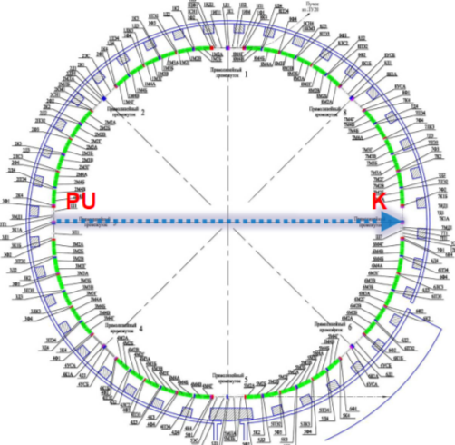
ССО Нуклотрона
Параметр | Величина
Диапазон энергий | 1,7 – 3,5 ГэВ/н
Полоса частот пропускания | 2 – 4 (1.7 – 2.3) ГГц
Средний ток сигнала в рабочей полосе пикапа | 1,5 – 6 мкА
Импеданс пикапа | 144 Ω
Диапазон коэффициента усиления | 84 – 122 ± 0,5 дБ
Диапазон задержки | 435 177 – 501 461 ± 1пс
Импеданс кикера | 576 Ω
Средняя мощность, подводимая к кикеру | 80 Вт

Slide 22
Пикап/Кикер
Кольцо пикапа
Сборка из 16 колец
Преимущества:
Высокий импеданс (чувствительность)
Универсальность (продольный/поперечный)

Slide 23
Коммутация на пикапе

Slide 24
Оптический Гребенчатый Фильтр

Slide 25
Переменные аттенюатор и задержка

Slide 26

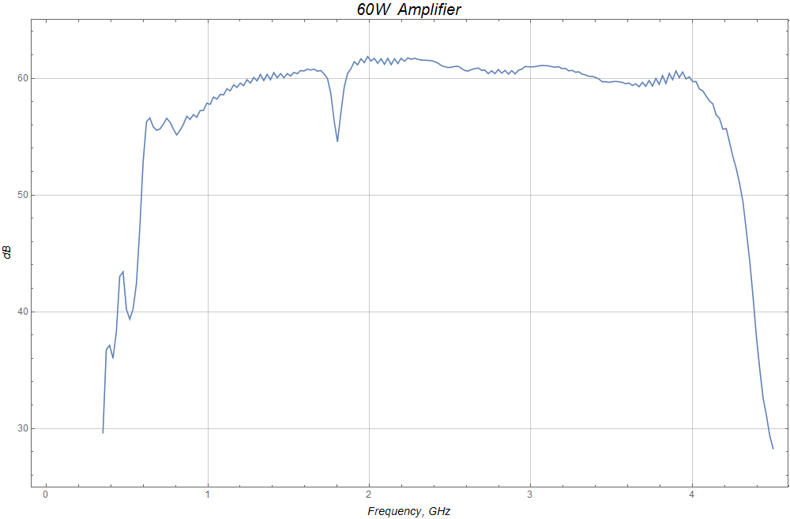
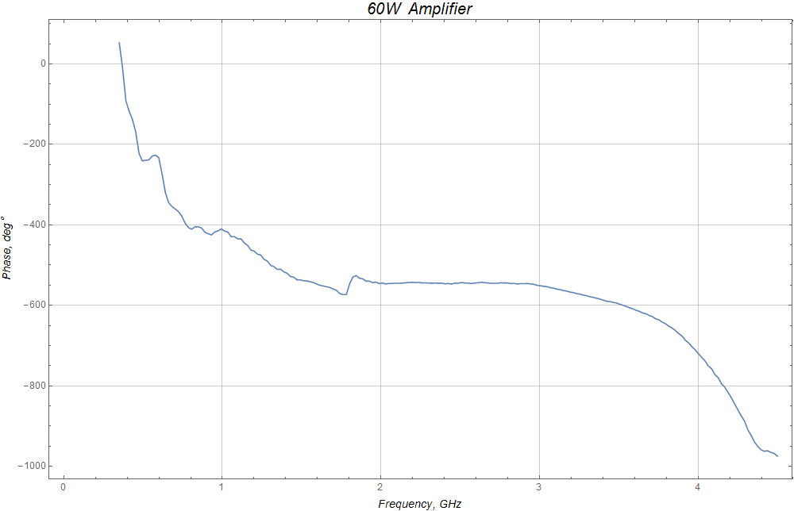
Основной усилитель
Milmega AS0204-60W

Slide 27
Режимы работы
Настройка фильтра
Настройка задержки
Охлаждение

Slide 28
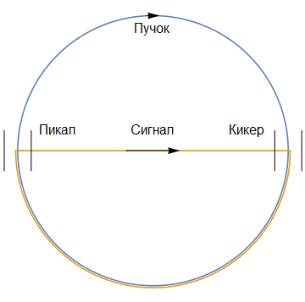
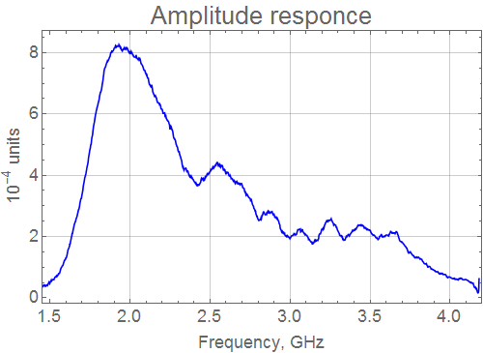
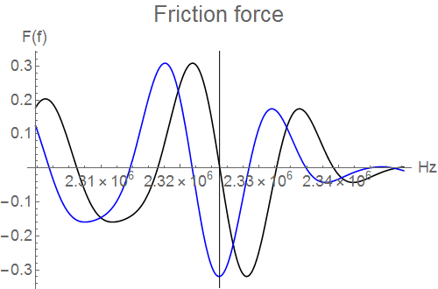
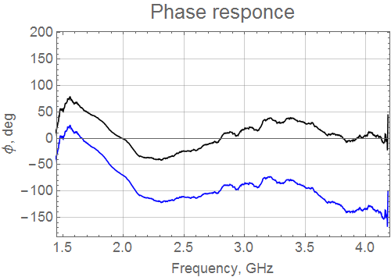
Настройка задержки
-96 пс
измерение

Slide 29
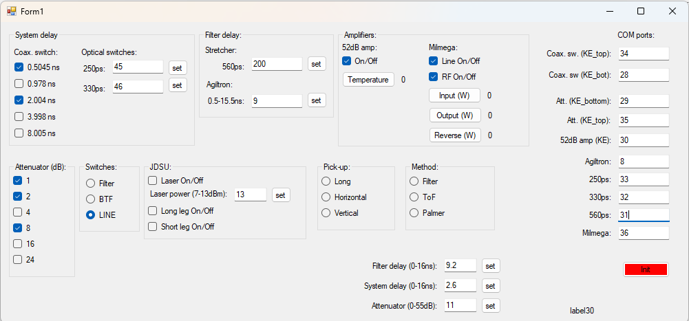
Программа управления
Предполагается разделение на режимы оператор/эксперт и интеграция в общую систему управления

Slide 30
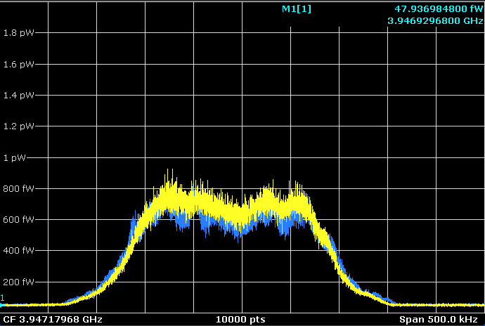
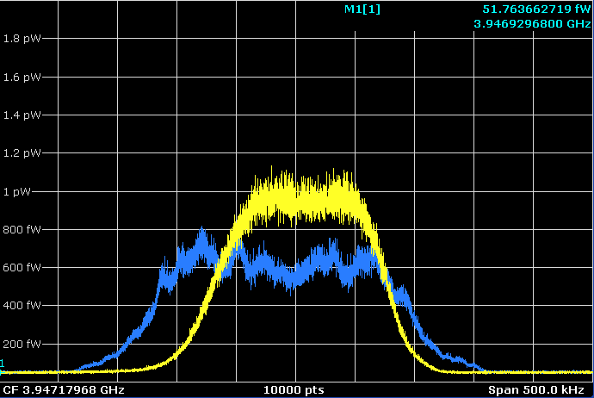
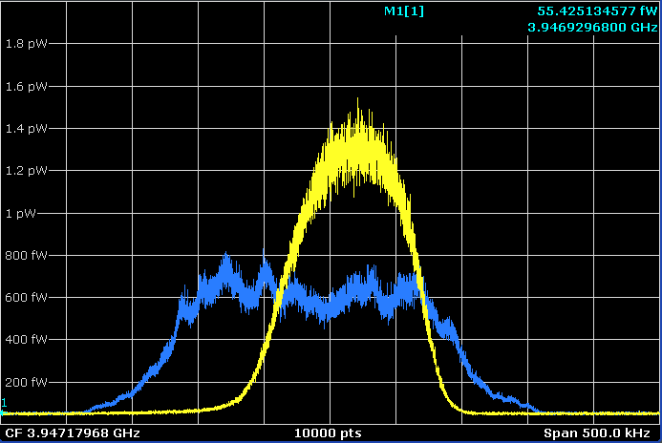
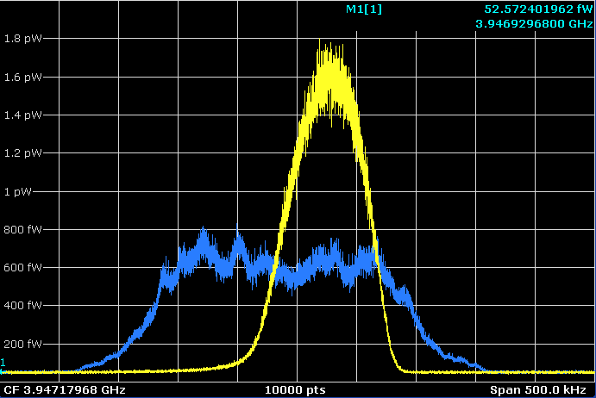
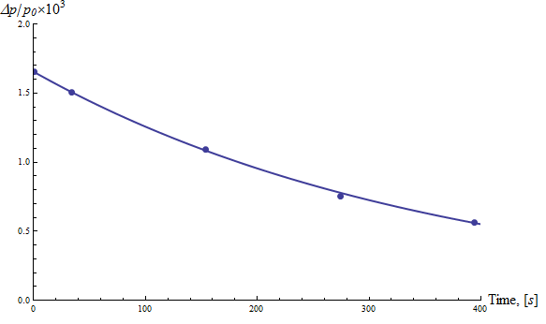
Стохастическое охлаждение в Нуклотроне
~70ps
Длительность: 480s
Δp/p₀ (1e-3): 0.55 -> 0.25

Slide 31
Спасибо за внимание

